Slide 1
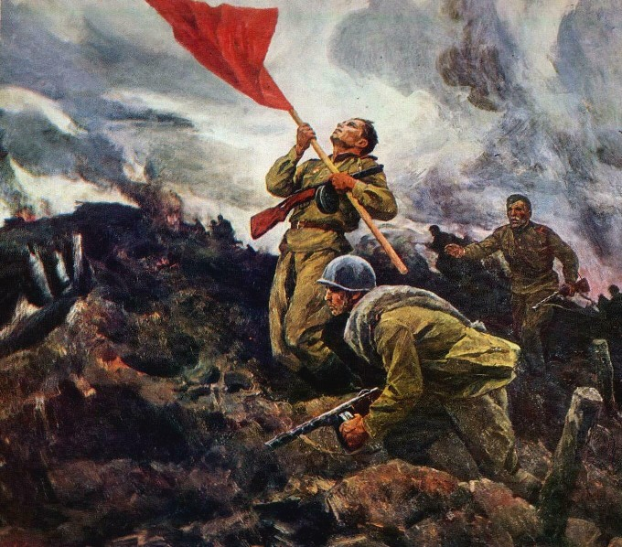
«Казахстанцы на фронтах ВОВ»
С первых часов и дней войны на территории Казахстана началось формирование воинских частей и подразделений.
около 50 отдельных полков и батальонов различных родов войск
12 стрелковых дивизий
4 кавалерийские дивизии
7 стрелковых бригад
3 кавалерийские дивизии были казахские национальные.
2 стрелковых бригады были казахские национальные.

Slide 2
За годы войны в действующую армию было призвано 1.196.164 казахстанца
С первых дней войны казахстанцы проявили подлинный патриотизм на ее фронтах.
1. Первыми ударами фашистов приняли защитники Бресткой крепости казахстанцы В. Фурсов, К. Турдиев.
2. За легендарные подвиги 316 стрелковая дивизия, сформированная в г. Алма-Ате была преобразована в 8 Гвардейскую Панфиловскую.
3. В обороне и прорыве блокады Ленинграда активно участвовали 310, 314 дивизии из Казахстана, а всего под Ленинградом воевала треть казахстанских формирований. Здесь казахстанцы воевали не только на суше, но и на море, только на крейсере "Киров" их было 156.
4. В боях Сталинградской операции участвовали 5 стрелковых, 1 кавалерийская дивизии, 1 морская стрелковая бригада, 1 минометный полк и 1 отдельный мотостроительный батальон, сформированные в Казахстане. Здесь ценой собственной жизни совершили подвиги Герой Советского Союза летчик-карагандинец Н. Абдиров и минометчик К. Спатаев, лейтенант Г. Рамаев. В период Сталинградской битвы фашистская авиация бомбила станции Сайхан, Шунгай, Джанибек.

Slide 3
За подвиги в Великой Отечественной войне наградили
499 казахстанцев, среди них 99 казахов, были удостоены звания Герой Советского Союза, Халык Кахарманы. А дважды этого звания были удостоены летчики-штурмовики Т.Я. Бегельдинов, Л.И. Беда, И.Ф. Павлов и летчик-истребитель С.Д. Луганский. Две девушки – казашки М. Маметова и А. Молдагулова удостоены звания Герой Советского Союза.
110 казахстанцев награждены орденом Славы трех степеней.
Примерно 410 тысяч сыновей и дочерей Казахстана не вернулись с войны.

Slide 4
В.Фурсов.
В 1940 году Владимир Фурсов был призван в армию. Молодых призывников привезли в Брест, попал он в полковую минометную батарею.
Из воспоминаний Фурсова: “Ровно в четыре утра нас разбудил невероятной силы грохот и шум. Сотрясались земля и мощные стены крепости. Двухэтажные нары, на которых спали, стали рушиться, и мы, полусонные, попадали друг на друга”.
Потом все услышали голос замполита, он кричал: “Братцы, война!”.. По воспоминаниям Владимира Ивановича, обстановка была кошмарная, он сначала растерялся, но командир взвода разведки вернул всех к действительности. В один миг жизнь переменилась самым ужасным образом.
Видя, как гибнут его товарищи, какие бесчинства устраивают фашисты, Фурсов дал себе слово: как можно дороже продать свою жизнь.
Покинув крепость, бойцы, в числе которых был и Фурсов, должны были подойти к засаде врага и уничтожить ее. Но незаметно это сделать не удалось, пока солдаты бились, за их спинами орудовали танки, стреляли с воздуха, отступать было некуда. Положение было безысходным, тогда Фурсов решил броситься на танк с гранатой. Но не успел он сделать и несколько шагов, как почувствовал сильнейший удар в правое бедро и голову.

Slide 5
Петр Борисович Вихрев
(11 марта 1909 — 16 ноября 1941 г.)
военный комиссар 6-й стрелковой роты 2-го стрелкового батальона 1075-го стрелкового полка 316 стрелковой девизии 16-й армии западного фронта, политрук, Герой Советского Союза.

Slide 6
Бауыржан Момышулы
(1910-1982) — участник ВОВ, Герой Советского Союза (1990, посмертно), Народный Герой Казахстана (1995, посмертно), панфиловец, участник битвы за Москву, писатель, Полковник (1943).
Момыш-улы при обороне Маосквы участвовал в 27-и боях.
Скончался 10 июня 1982 г. в городе Алма-Ата. Похоронен на кладбище «Кенсай».

Slide 7
Тулеген Тохтаров
(19 декабря 1921 — 10 февраля 1942) — участник ВОВ, автоматчик 23-го гвардейского стрелкового полка 8-й гвардейской ордена Ленина Краснознамённой стрелковой дивизии имени генерал-майора Панфилова 3-й ударной армии Калининского фронта, красноармеец, Герой Советского Союза(1943).
Тохтаров в бою за село Нагаткино 5 февраля 1942 г. одним из первых ворвался в село, огнём из автомата уничтожил семерых фашистов и двоих взял в плен.
7 февраля 1942 года в бою за село Бородино бесстрашный гвардеец ворвался в один из домов и уничтожил пять вражеских солдат.

Slide 8
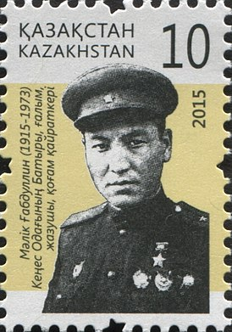
Малик Габдуллин
(1915-1973) — казахский советский учёный-педагог, писатель, член АПН ССР(1959), заслуженный деятель науки Казахской ССР (1961), доктор филологических наук, профессор (1959), Герой Советского Союза(1943). Член КПСС с 1940 г.
В 1941-1945 участвовал в ВОВ в составе Панфиловской нвардейской девизии.
В январе — марте 1942 года в боях под городом Холм, Новгородской области Габдуллин руководил группой солдат, которые в сражении с преобладающими силами фашистов гранатами подбили 2 танка, уничтожили большое число фашистов и 12 взяли в плен. Габдуллин был ранен в бою, но не покинул поле боя.

Slide 9
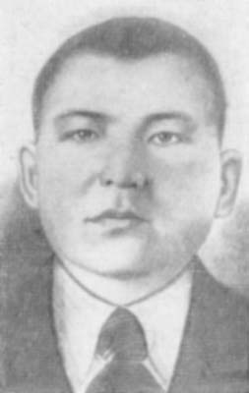
Султан Биржанович Баймагамбетов
(1920-1943) — командир пулемётного отделения 147-го стрелкового полка (43-стрелковая девизия, 67- армия,Ленинградский фронт), старший - сержант. Герой Советского Союза 25 июля 1943. Закрыл грудью амбразуру пулемёта.
22 июля 1943 года в бою в районе посёлка Синявино в траншеях противника уничтожил до десятка гитлеровцев. В бою 25 июля продвижение наших воинов было остановлено огнём пулемёта из вражеского дзота. Отважный воин подполз к огневой точке и забросал её гранатами. Но пулемёт не умолк. Тогда он закрыл амбразуру грудью.

Slide 10
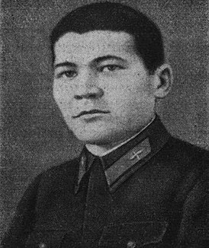
Нурке́н Абди́рович Абди́ров
9 августа 1919 — 19 декабря 1942) — советский лётчик, Герой Советского Союза, сержант.
На фронте с 28 октября 1942 года. Служил летчиком в 808-м штурмовом авиационном полку 267-й штурмовой авиационной девизии 1-го смешанного авиационного корпуса 17-й воздушной армии Юго-Западного фронта. В ВОВ за 16 боевых вылетов Нуркен Абдирович Абдиров на своём самолёте ИЛ –2 уничтожил несколько танков и более двадцати автомашин.
19 декабря 1942 при штурмовке позиций противника у хутора Коньков (Боковский район Ростовской области) его самолёт получил прямое попадание в мотор и загорелся. Понимая, что шансов дотянуть до своих нет, Абдиров направил горящую машину в колонну вражеских танков. Вместе с ним погиб стрелок Александр Комиссаров, отказавшийся прыгнуть с самолёта.

Slide 11
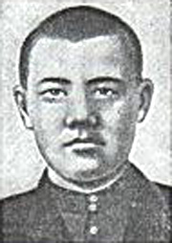
Карсыбай Спатаев
(1918—1942) — заряжающий миномета 2-й батареи 13-го отдельного конно-артиллерийского дивизиона 61-й кавалерийской дивизии 4-го кавалерийского корпуса Южного фронта, рядовой. Герой Советского Союза.
Воевал в составе 13-го отдельного конно-артиллерийского дивизиона. 23 ноября 1942 года в районе колхоза «Красный герой» юго-западнее Сталинграда Карсыбай Спатаев уничтожил из миномёта до взвода гитлеровской пехоты, отражая атаки противника. 26 ноября 1942 года в районе населённого пункта Шарнутовский батарея отражала атаку с трёх сторон 36 танков с автоматчиками. В этой битве Карсыбай Спатаев из миномёта стал отсекать живую силу гитлеровцев от танков. Когда прорвавшийся танк стал угрожать батарее, он с миной в руках бросился под него и решил исход боя ценой собственной жизни.

Slide 12
Талга́т Якубе́кович Бегельди́нов
(5 августа 1922, Майбалык, Коргалжынский район, Акмолинская обл. — 10 ноября 2014, Алма-Ата) — советский лётчик-штурмовик, дважды Герой Советского Союза, участник Парада Победы на Красной площади 24 июня 1945 года, генерал-майонр авиации Казахстана.
На фронтах ВОВ с января 1943 г. В том же году вступил в ВКП(б). Сражался на самолёте Ил-2. Летал в эскадрилье Героя Советского Союза С.П. Пошивальникова. Вскоре стал его заместителем.
26 октября 1944 гвардии старшему лейтенанту Бегельдинову Талгату Якубековичу за отвагу и боевое мастерство, проявленные при освобождении городов Знаменка, Кировоград, за лично сбитые в воздушных боях 4 вражеских самолёта присвоено звание Героя Советского Союза.
За два года войны Т. Я. Бегельдинов совершил 305 боевых вылетов на штурмовку наземных войск противника, в воздушных боях сбил 7 самолётов. Сам был сбит.

Slide 13
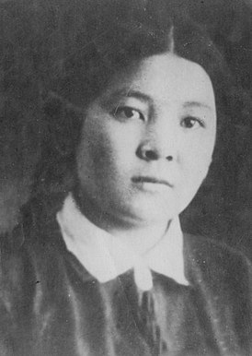
Маншу́к (Мансия́) Жиенгали́евна Маме́това
(23 октября 1922, аул Жиеккум— 15 октября 1943, под Невелем) — пулемётчица 101 отдельной стрелковой бригады Калининского фронта гвардии, старший сержант. Первая казахская женщина, которой было присвоено звание Герой Советского Союза.
В Красной Армии с сентября 1942 г., писарь штаба 101-й Казахской отдельной стрелковой бригады (8 декабря 1943 года преобразована в 1-ю стрелковую девизию. Впоследствии дивизия была награждена Орденом Красного Знамени, ей было присвоено почётное наименование «Брестская»), затем медсестра. На фронте окончила курсы пулемётчиков и была назначена первым номером пулемётного расчёта в строевую часть.
15 октября 1943 г. в тяжёлых боях за освобождение города Невеля при обороне господствующей высоты, оставшись одна из пулемётного расчёта, будучи тяжело ранена осколком в голову, уничтожила 70 солдат противника и погибла смертью храбрых.

Slide 14
Алия́ Нурмухамбе́товна Молдагу́лова
(также известна как Ли́я Курумгамб Молдагу́лова 25.10.1925— 14.01.1944) — советская девушка-снайпер, в годы Великой Отечественной войны служила в 54-й отдельной стрелковой бригаде 22-й армии 2-го Прибалтийского фронта, ефрейтор. Герой Советского Союза.
В ходе Ленинградско-Новгородской операции в начале января 1944 года 54-я стрелковая бригада маршем выдвинулась вдоль фронта к городу Новосокольники , где прорвав оборону противника, вышла вперёд севернее города. По воспоминаниям Г. В. Варшавского, политрука 4-го батальона, где служила снайпер Алия Молдагулова, части бригады вышли к железной дороге у станции Насва, где были встречены сильным огнём противника. Снайперам, была поставлена задача перерезать железную дорогу Новосокольники —Дно в районе станции Насва и захватить деревню Казачиха. Несмотря на то, что первая линия обороны уже была успешно прорвана, атака захлебнулась из-за сильного ответного огня противника. В этот критический момент Алия Молдагулова встала во весь рост и крикнула: «Братья, солдаты, за мной!». В тот день Алия трижды участвовала в отражении контратак противника.
Во время одной из атак Алия Молдагулова, будучи раненной в руку осколком мины, в ходе боя была вторично ранена немецким офицером. Она успела его уничтожить, но её рана оказалась смертельной. Алия успела написать письмо сестре Сапуре.

Slide 15
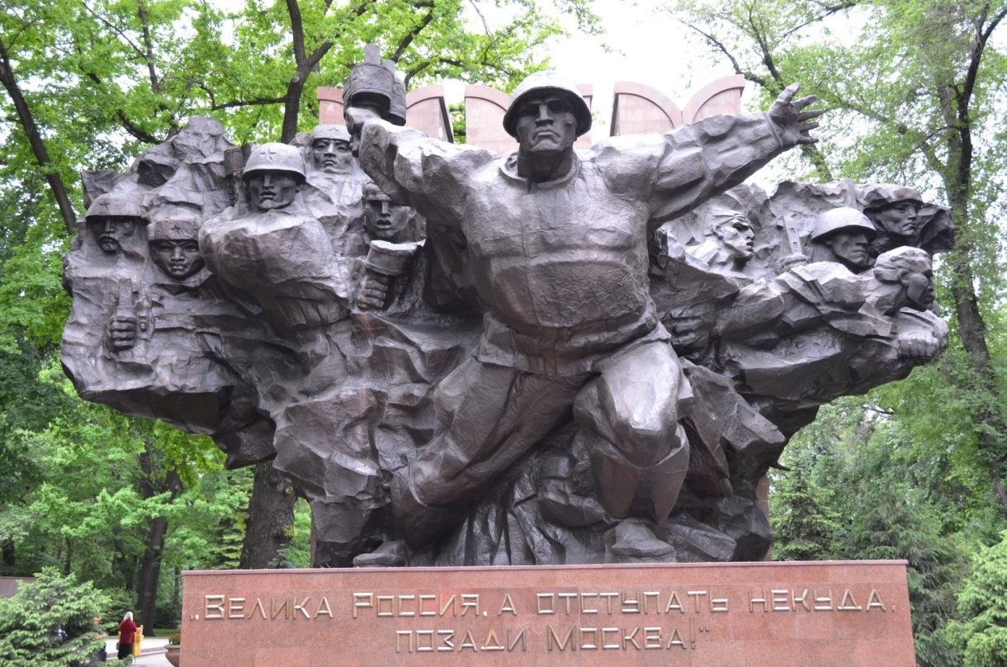
28 панфиловцев
Панфи́ловцы — военнослужащие сформированной в городах Алма-Ате Казахской ССР и Фрунзе Киргизской ССР 316-й стрелковой девизии(под командованием генерал-майора И.В. Панфилова, участвовавшие в 1941 г в обороне Москвы.
Наибольшую известность из воинов дивизии получили 28 человек-панфиловцев из числа личного состава 4-й роты 2-го батальона 1075-го стрелкового полка.
Фраза «Велика Россия, а отступать некуда — позади Москва!», приписываемая политруку Клочкову[,была включена в советские школьные и вузовские учебники по истории.

